Slide 1

数 字 逻 辑 电 路
数 字 逻 辑 电 路
朱正东
伍卫国

Slide 2
1.4 逻辑门电路
1.4.1 早期逻辑门
开关和继电器电路的工作原理
二极管的工作原理，及其与电阻构成的与门和或门
1.4.2 双极型晶体管逻辑
基本双极型晶体管逻辑：晶体管和电阻构成的反向器、晶体管-二极管（DTL）逻辑及其优点
晶体管-晶体管（TTL）逻辑
1.4.3 MOS晶体管、传输门
p型晶体管和n型晶体管以及晶体管的未来
1.4.4. 集成电路
集成电路制造技术、封装、规模类型以及使用特性

Slide 3
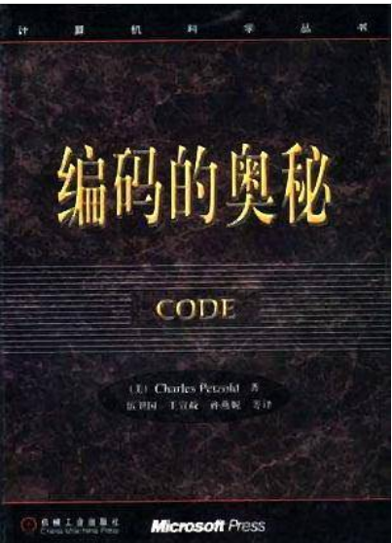
有些物理量（特性）往往具有二值性，如机械开关的开、合性，因此以“开关”实现二值性的逻辑控制是最简单的例子。
电控“开关”是构成数字系统的基础器件（device），如计算机的基本结构模块。开关的合理排列是数字电路中抽象计算的物理配置，即一种特定的电路设计。
电控开关（switch、gate，门）是数字逻辑电路的核心构件。数字技术的发展过程如下：
      19世纪末,电报通信，第一个电气数字系统（《编码的奥秘》）。
      20世纪30年代，使用电磁式继电器，增强了逻辑功能，在数字技术中初次引进了信息存储或记忆的新概念，并且产生了自动电话。

Slide 4
20世纪40年代，电子管，速度上和能量消耗上更加满足需要，并采用了存储程序技术，产生了第一代计算机。
紧接着有了晶体管，缩小了开关体积和降低了能量的消耗，在工作的速度上也有所提高，产生了第二代计算机。
20世纪70年代，集成电路，产生了第三代计算机。
紧接着，大规模集成电路，产生了第四代计算机，计算技术得到快速推广：微机（PC）或单片机等为代表。
第五代计算机？没有人再提“代”了！先进计算机，AI计算机？

Slide 5

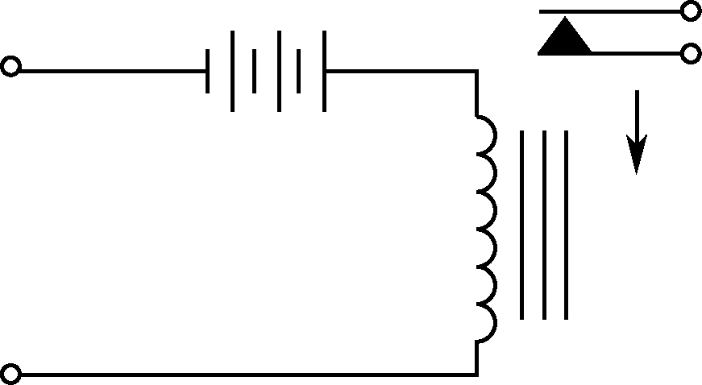
1.4.1 早期逻辑门电路
1）开关的工作原理。要构造更大并且更有意思的电路，如找到一种方法可以用一个灯泡的状态来控制另一个电路的开关。电控开关是数字逻辑电路的核心构成。
较早的数字电路中，用继电器（relay）来完成电控开关功能。如下图，右上角是两个不同的独立电路的连接点，按照一种类似于接力赛跑中接力棒的传送的方式，把一个值从一个电路传送到另一个。
特殊的开关:电磁铁材料和开关
电流流过开关附近的磁铁来合上
或断开右上角开关的例子。
电磁铁和开关一起构成了继电器。
继电器工作原理示意图

Slide 6
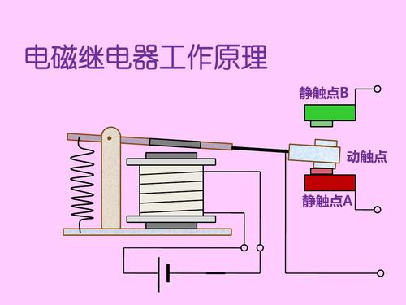
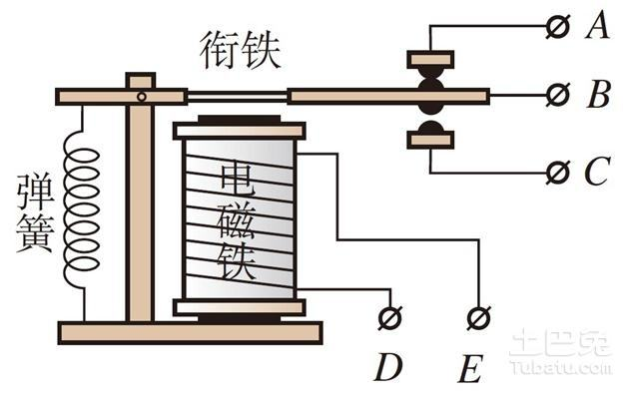
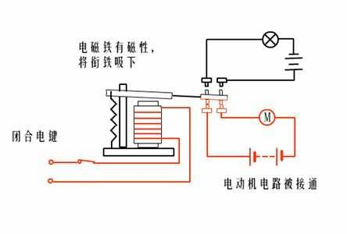
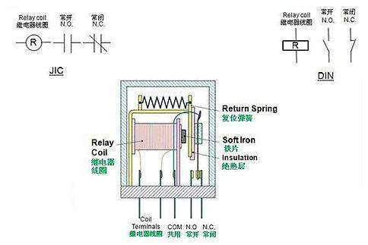

Slide 7
早期继电器电路体积非常大，是机电元件（device），速度慢。
没有人用它构成大规模的计算机器。这是因为磁铁充电要耗费时间，而且机械开关具有与它们的质量直接成正比的惯性，动作非常慢。
“真空管（vacuum tube）”，是电子元件，能构造更大的逻辑电路系统。
真空管体积还是太大，而且经常出现不可靠的问题。晶体管，能进行非常有用的设计，能构成相对便宜得多的计算设备。
(即第二代计算机的出现——DJS130)。

Slide 8
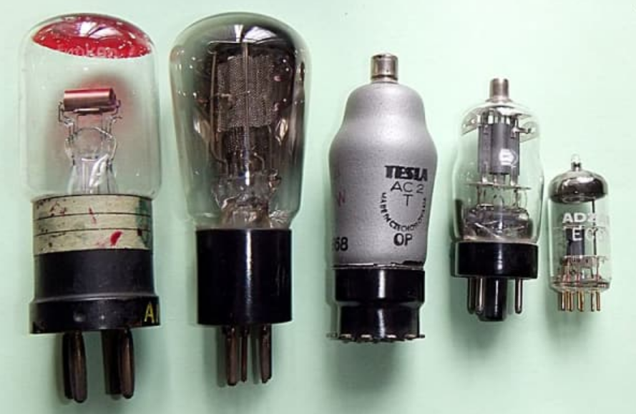
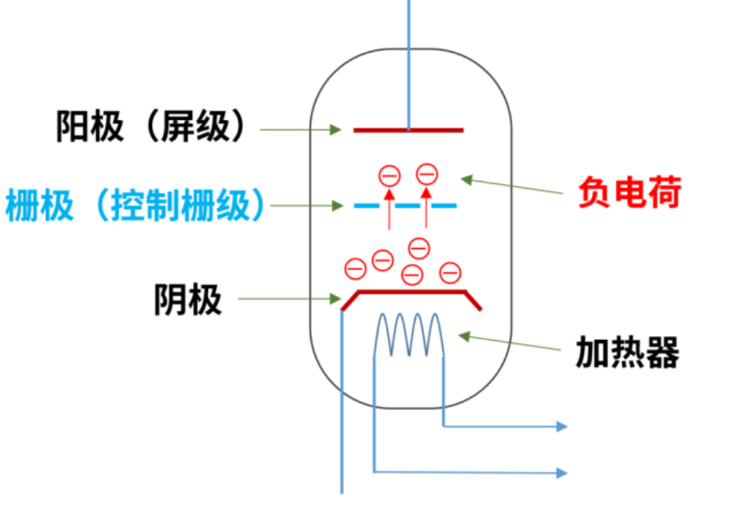

Slide 9
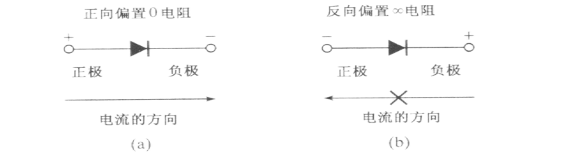
2）电阻和二极管构成的逻辑门
二极管是一种仅允许电流向一个方向流动，而不能向反方向流动的二端器件。下图所示为二极管的原理图。二极管的两端分别称为正极和负极。在二极管图示符号中，箭头从正极指向负极。

Slide 10
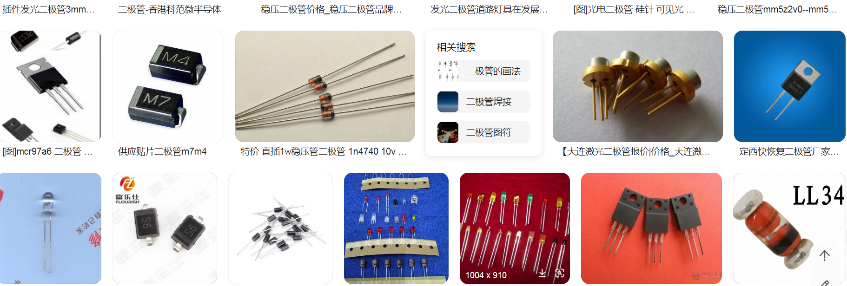
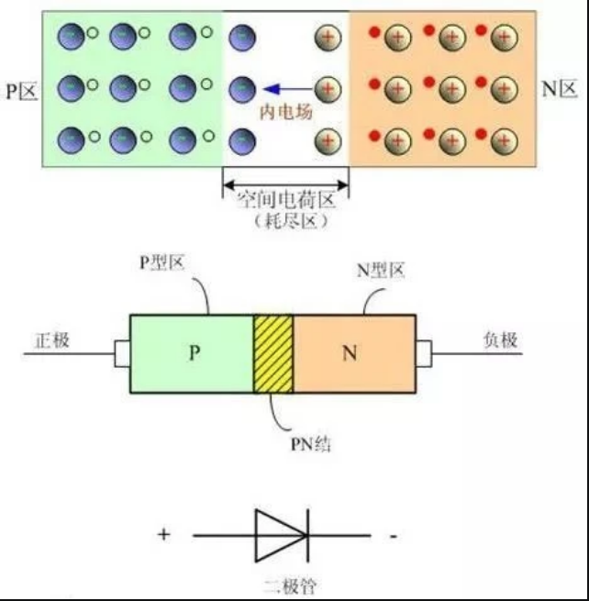

Slide 11

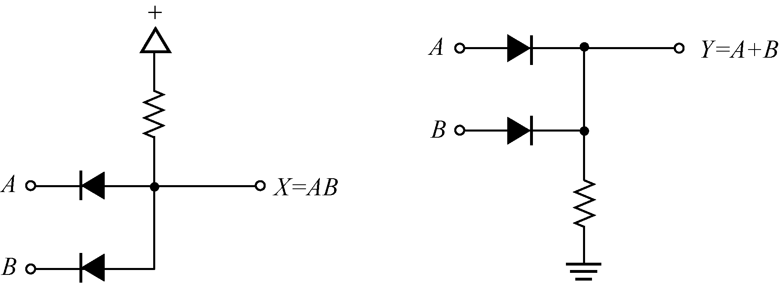
如果二极管的正极电位比负极高，二极管就处在所谓的正偏状态：内部
电阻很低，电流通过。由于二极管并非一个理想的导体，所以在它上面会有
一个0.3—0.7V的很小的压降（具体压降大小与制造工艺和材料有关）。
如果二极管正极的电位低于负极的电位，二极管就处于反偏状态：内部
电阻极高，没有电流流过。
两个或稍多一些的二极管以及一个电阻，构成简单的逻辑门电路(见下图)。
左图是与门，右图是或门。

Slide 12
该电路很难级联：级联时，在二极管上损失的压降将会累加在一起，从而导致输出电位的严重恶化。
二极管与电阻构造不成反相器（非门）：没有非逻辑，仅有或逻辑和与逻辑不是一个完备的逻辑体系。
好在晶体管解决了所有这些问题。
3）双极型晶体管逻辑（DTL）
（DTL是20世纪60年代和70年代早期采用过的一种逻辑门技术）
双极型晶体管是三端半导体器件。在基极的控制下，电流可以从集电极流到发射极。
晶体管是构建现代数字逻辑电路关键的电控开关。

Slide 13
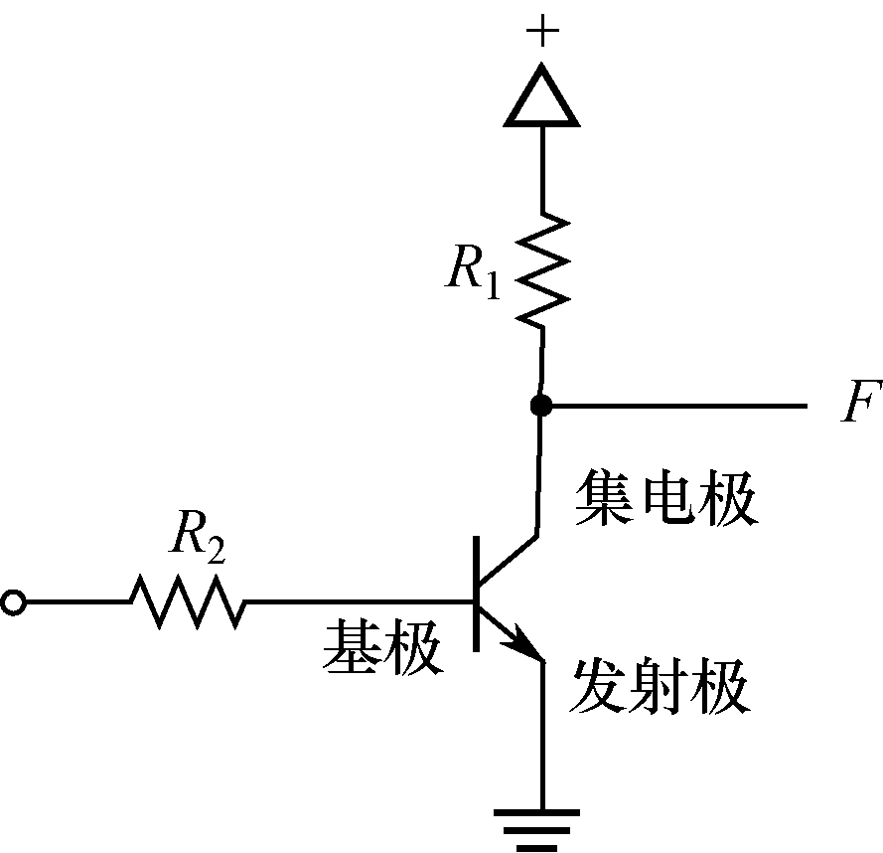
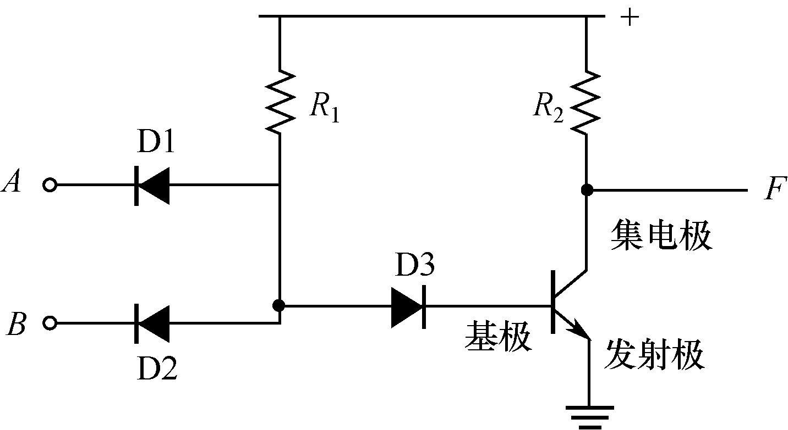
基本反相器：晶体管和电阻构成，左图所示的是npn型晶体管。
基极的高电位使晶体管打开，输出节点F放电到地，电位十分接近零，却永远到不了零。基极的低电位使晶体管关断。输出节点F就会通过上拉负载电阻（简称为上拉电阻，相应的有下拉电阻）R₁充电至电源电压。
●
右图是二极管—晶体管逻辑（DTL），要晶体管导通，D3必须是打开的，此时D3的正极电压要达到1.4V，实现的是“与非逻辑”。
如果D3正极接高电压，晶体管的基极就会被高电压驱动，晶体管就能打开，电压越高内阻也越低，F点就几乎会被放电至“逻辑0”对应的电平。
如果D3正极接低电压，基极电位相应变低，这使得晶体管截止，内阻无穷大，从而使输出节点达到“逻辑1”对应的电平。

Slide 14
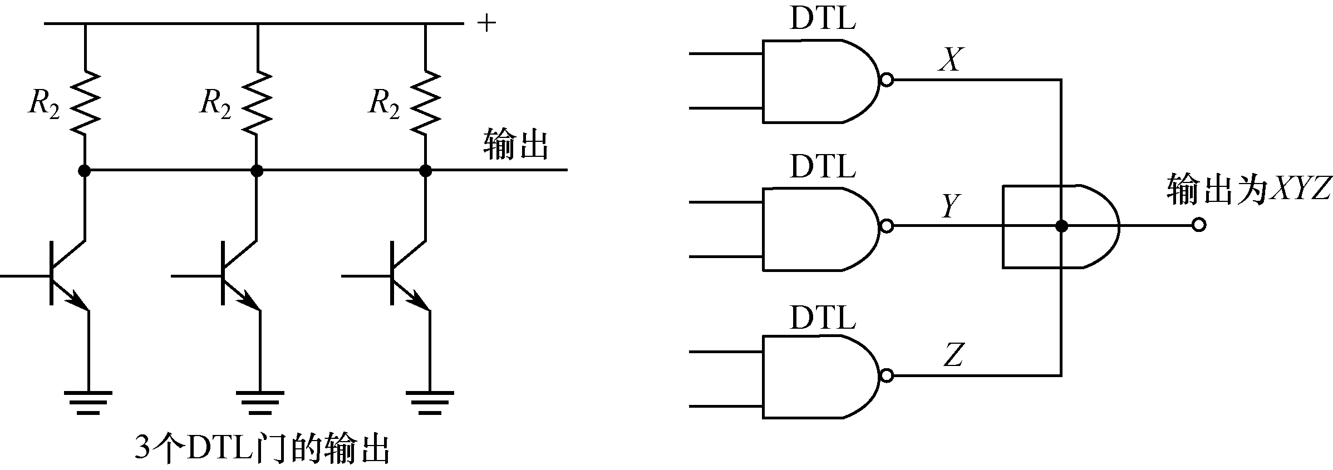
DTL优点
(1) 易构成非逻辑、与非逻辑、或非逻辑。能构成一个逻辑完备组。
(2) 相对早期逻辑门使用更低的电压，耗费更少的功耗，以更高速度工作。
(3) 能实现“线与”逻辑。
例如，把多个DTL与非门的输出接在一起时，如果任一个与非门的输出是逻辑0，那么整个电路的总输出也将是逻辑0。要想整体输出为逻辑1，那么只有所有的门的输出端都是逻辑1才可以。实际上，所谓的与门并不存在。仅仅是简单地表示这样的连接形成了一个与逻辑的功能。

Slide 15
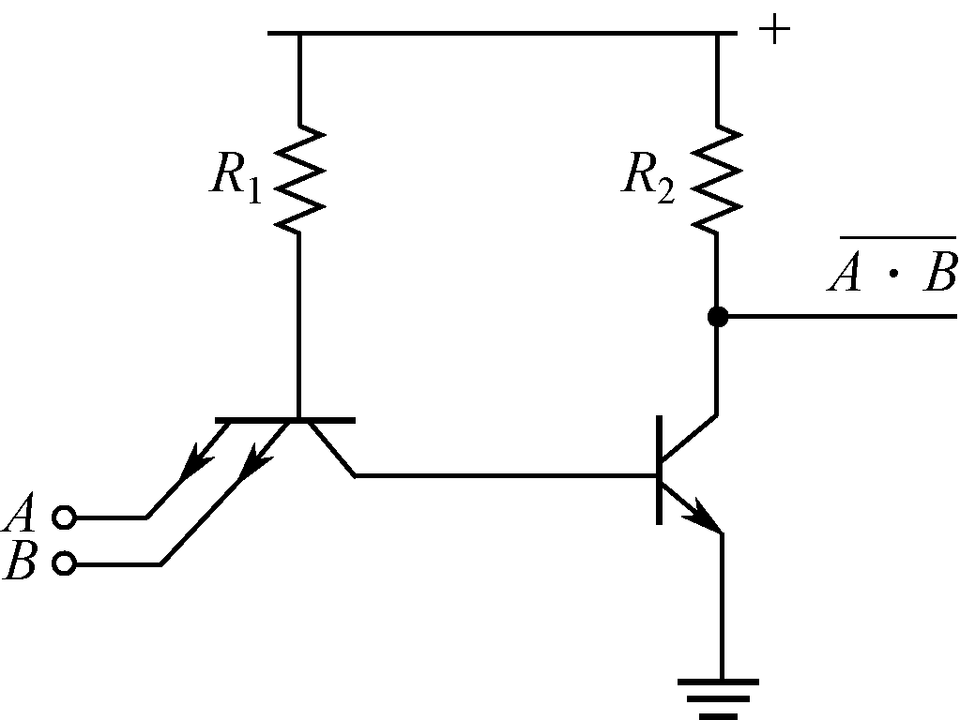

1.4.2 晶体管—晶体管逻辑（TTL）
晶体管—晶体管逻辑(TTL)：用晶体管和晶体管实现的逻辑门电路。这是当今常见电子元器
件中应用最(较)广泛的一个工艺系列。
用一个双射极的晶体管，再接一个晶体管反相器就可以实现TTL与非逻辑门。
双射极型晶体管可以看成是两个彼此靠得很近的二极管，两个二极管中间的点就是晶体管
的基极。
多射极晶体管技术是TTL逻辑门实现的核心技术。
一个二输入的TTL与非门如右图所示。
这个电路将左图中的3个二极管换成了一个双发射极的晶体管。
双射极晶体管

Slide 16
1)当输入端A和B中有一个为低时，通过晶体管基极外电阻R_{l}的电流大部分都传到了地上。没有电流从基极流到集电极，也就没有电流到达输出晶体管的基极。因此，输出晶体管是截止的，通过上拉电阻R₂将输出节点充电到高电位。
2)当所有的输入端都是高电位时，通过R₁的电流才能从基极流向集电极，从而打开输出晶体管。在这种情况下，输出支路放电到地。
除了作为一个电压控制的开关，晶体管还可以作为放大器工作。
当基极电压变化时，晶体管能把这个电压放大，从而加快了后面晶体
管打开和关闭的速度，其结果是得到了更快的门电路。

Slide 17
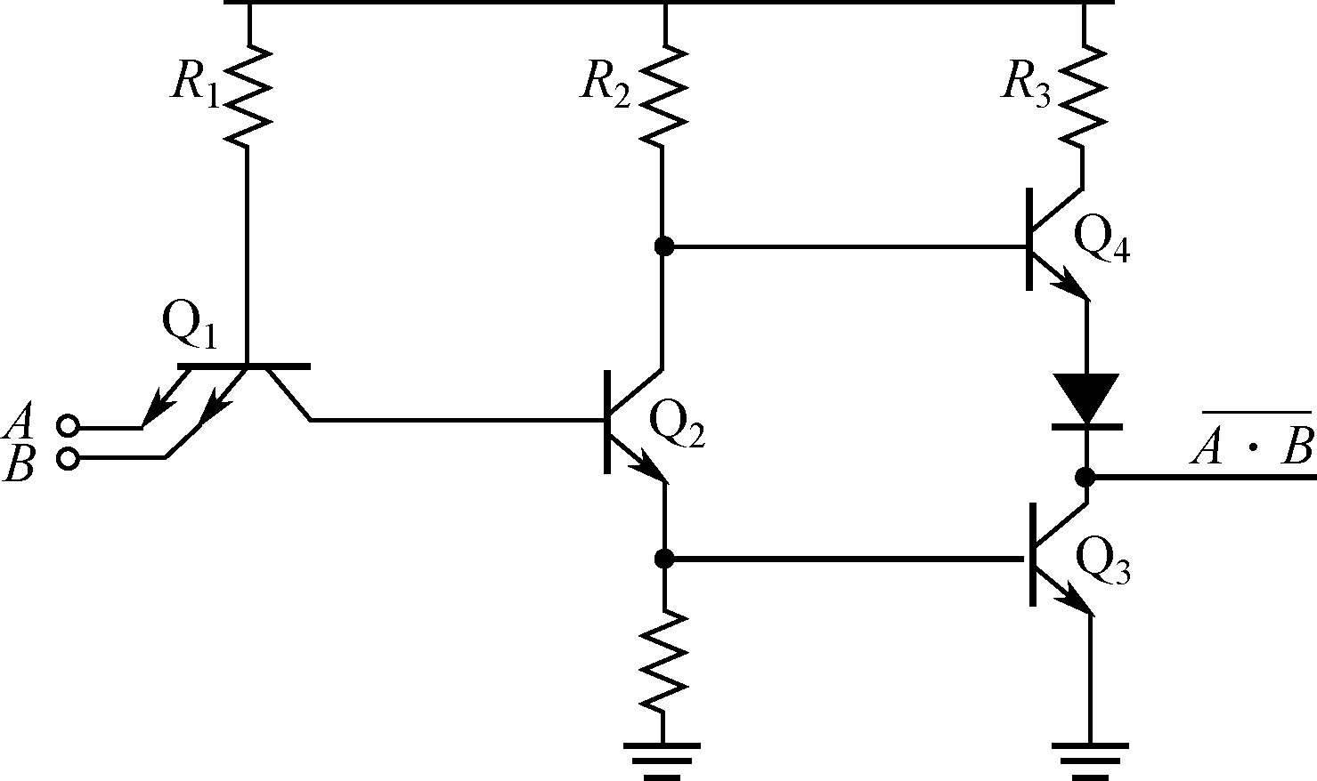
一个更实际的与非门电路，例如TTL7400中的电路，如下图所示。输出调整为上拉支路Q4管和下拉支路Q3管构成，被称为有极性输出。
Q4管使得输出节点能更快地上拉并且比仅用一个上拉电阻耗费能量更少。
在原理上，这种电路的工作情况和上图所示的简化原理图十分相似。
没有缺
点吗?
有极性输出的二输入TTL与非门
Notes:
用了4个三级管，会造成在同样面积的情况下集成的等效门数减少一半。

Slide 18
OC门（Open Collector Gate）
集电极开路门是在右图电路的内部结构中除去了上拉支路，即电阻R3、晶体管Q4和输出级的二极管。这时，这个门只具有把输出电位下拉的能力。
如果所有与OC门输出相连的门的输入都没有形成一条输出节点到地的放电通路，需要新增一个额外的电阻把线与逻辑的输出节点电位拉高。
Notes:
OC门适用于多种场合，主要包括以下几个方面‌：
‌电平转换‌：OC门可以通过外部上拉电阻将输出电平提升至所需电压，实现不同电压系统间的兼容‌
1
。
‌逻辑与功能‌：多个OC门的输出可以直接连接，利用上拉电阻实现线与逻辑，确保只有一个设备能在某时刻输出低电平‌
1
。
‌增强驱动能力‌：在低电平状态下，OC门允许较大电流通过，适用于驱动高电压或大电流负载，如电机、继电器、LED等‌
1
2
。
‌多路选择和信号隔离‌：由于OC门的输出端可以被拉低但不能被拉高，只能在高阻态时不输出电信号，这使得多个OC门可以并联连接，通过外部上拉电阻或上拉电源，形成开关电路，控制外部器件的工作‌
2
。
‌模拟电路应用‌：OC门常用于将数字信号转换为模拟信号，控制模拟器件的工作，如控制电机的转速、控制LED的亮度等‌

Slide 19
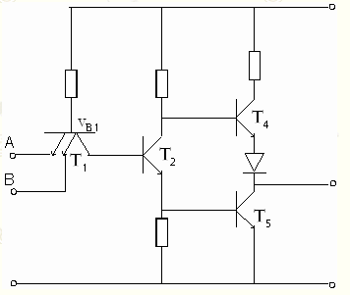
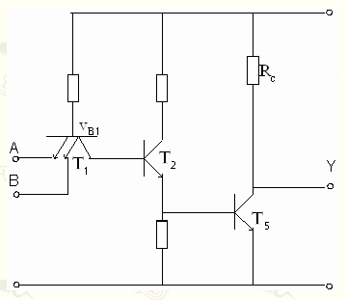
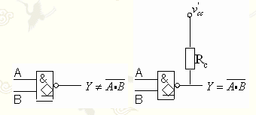

Rc代替T₄和二极管
与非门逻辑
将Rc去掉就是OC门，使用时引脚外要接电阻或负载。
Notes:
由R_{C}取代T4，显然逻辑功能未变，但速度大为降低。
把R4不做在集成电路的内部（T5的集电极处于开路状态），使用OC门集成块时，用户必须选定合适的阻值，将Rc接到门的输出端与电源之间，该OC门才能具有稳定的逻辑功能（如不把Rc接进去，任其集电极开路，该电路不具备正常的逻辑功能）。这种电路称为集电极开路门电路——简称OC门。 V‘cc可以等于也可以大于Vcc （芯片工作电压）

Slide 20
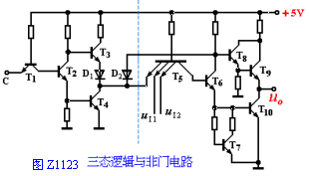
三态门或三态电路
三态门的输出端除了出现高、低电平外，还出现第三个状态，即高阻态，亦称禁止态。三态与非门（低使能）如图所示。电路由两个与非门（一个与非+非门）和二极管D₂组成。
虚线右边是与非门，称为数据传输部分，T₅管的u_{I1}、u_{I2}为数据输入端。而虚线左边是状态控制部分，是个非门，输入端C称为控制端或使能端。C接低电平时， T₄输出一个高电平给T₅ ，使虚线右边处于工作状态，这样，电路将按与非关系把u_{I1}， u_{I2}接受的信号传送到输出
端，使u_{o}或为高电平，或为低电平。
C接高电平时，T4输出低电平给T₅，
使 T₆、T₇、T₁₀ 截止。另一方面，通过D₂
把T₈的基极电位钳在1v左右，使T₉截止。
由于T₉、T₁₀均截止，从输出端u₀看进去，
电路处于高阻状态。
来自：http://www.highwaydata.com.cn/cecweb/do/encyclopedia/viewcontext?eid=2&tid=702

Slide 21
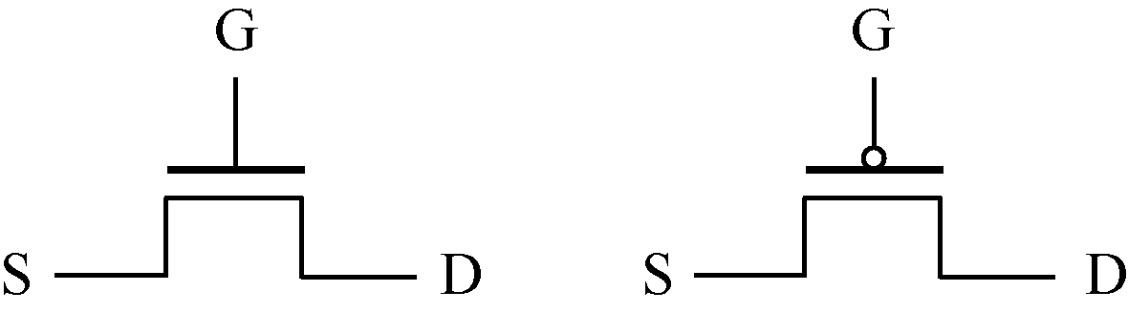
1.4.3 MOS晶体管(Metal Oxide Semiconductor)、传输门
当代的主流技术，即用MOS管来实现逻辑门功能。有两种类型的开关：根据建造它们
所使用的半导体材料的类型，称为n沟道晶体管和p沟道晶体管，或者简称NMOS管
或PMOS管，或称其为n型和p型场效应管。
n型器件与前面讨论的电控开关类似；当一个低电压加到栅(gate)极或者控制端时，断
开开关，而当加高电压时则起合上开关，实现另两个端点的连接(在图中用S和D标注)。
n型器件S能很好地与低电压相连，但是不能很好地与高电压相连。出现的问题是输出
电压可能不够高。
S：Source，D：Drain
NMOS管 PMOS管

Slide 22
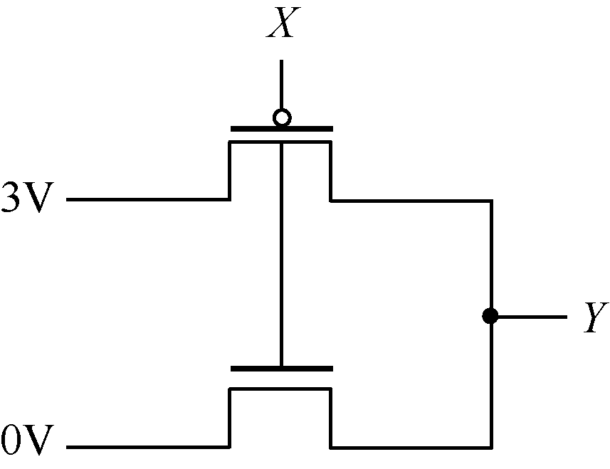
p型器件正好完全相反，当一个高电压作用在它们的栅时，
它们才是断开的。晶体管栅极上的小圆圈表示这是p型器件。
p型器件的S能很好地与高电压相连，但是不能很好地与低电
压相连。出现的问题是输出电压可能不够低，而且可能不适宜
用来控制另一个电路中的场效应管。
互补MOS,又称CMOS（Complementary Metal Oxide Semiconducto）工艺，涉及两种互补类型开关。
一个简单的CMOS网络如右图所示。它由两种类型的开关各
一个组成。p型器件用来连接输出Y和高电压，而n型器件用来
连接输出Y和低电压。由于两个晶体管的栅极都连到相同的线上，
所以它们由相同的电压控制。
简单的CMOS网络

Slide 23
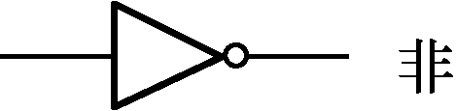
圆圈
这是一个非常简单的反相器的逻辑设备（器件），即非门。
非门的符号如右上图所示。
CMOS晶体管网络的构成：输出为高的部分用p型开
关网络，而输出为低的其余部分，用n型开关网络。
非电路的
逻辑符号
非门电路

Slide 24
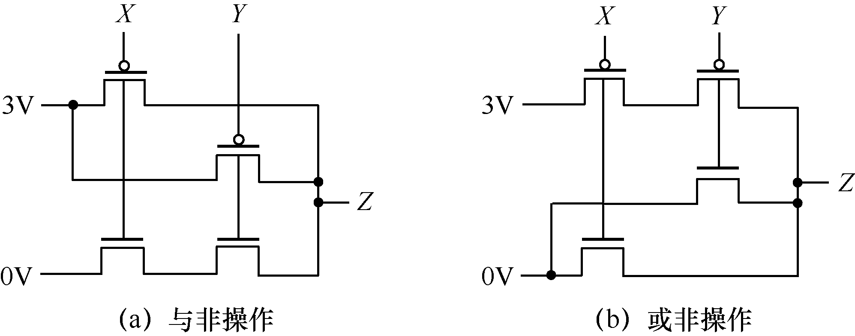
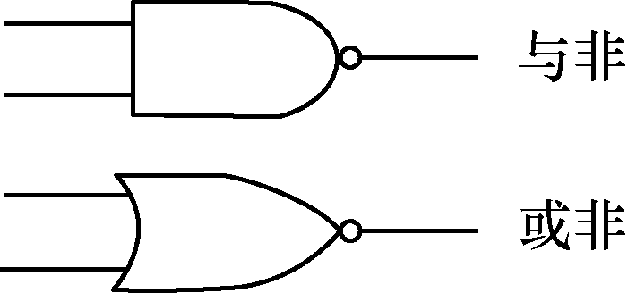
下图表示了场效应晶体管的串联和并联排列。可知，当p型器件是并联
时，n型器件就是串联的，反之亦然。
与非门和或非门电路的逻辑符号

Slide 25
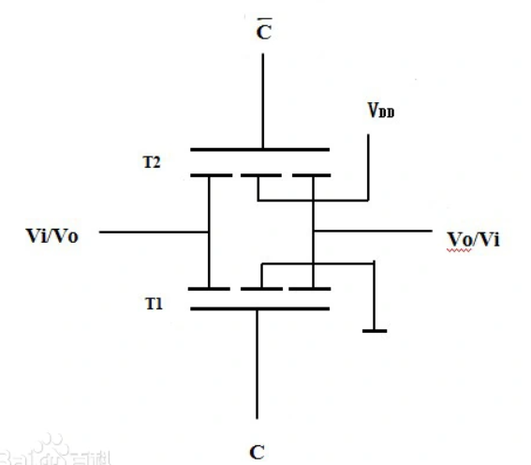
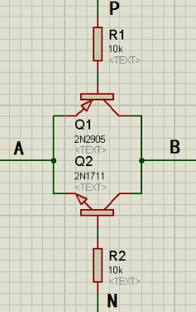
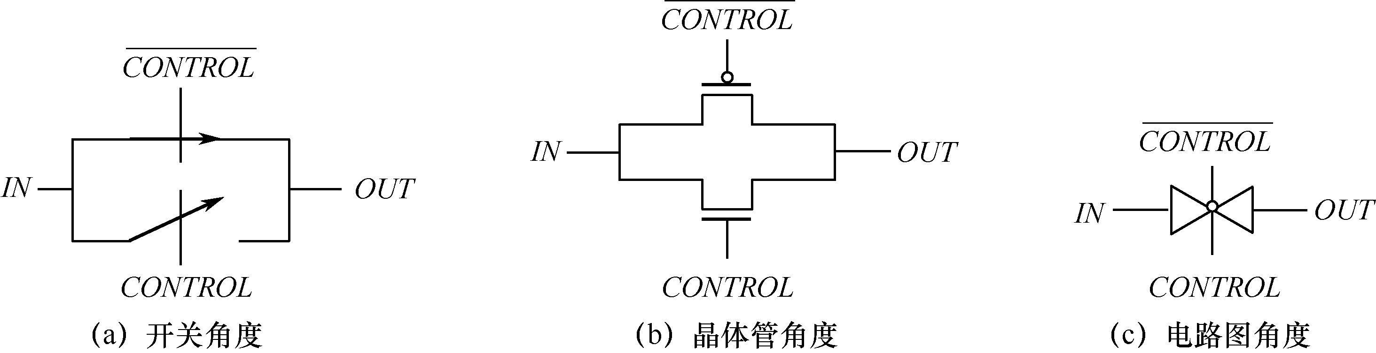
CMOS传输门：
用DS查查传输门作用！
CMOS传输门（Transmission Gate）是一种既可以传送数字信号又可以传输模拟信号的可控开关电路。CMOS传输门由一个PMOS和一个CMOS管并联构成，其具有很低的导通电阻（几百欧）和很高的截止电阻（大于10⁹欧）。
Notes:
1、模拟开关：用于模拟信号切换（如ADC/DAC电路、音频信号路由）。
2、多路复用器（MUX）：通过多个传输门选择不同输入信号。
3、锁存器与触发器：在时序电路中传递数据（如主从触发器中的主级锁存）。
4、三态门：实现高阻态输出，用于总线共享。
5、存储器电路：如DRAM中的位线传输门，控制存储单元的读写。
图（a）是错误的，同时开和同时关。中间是CMOS传输门，右边是TTL传输门。

Slide 26
摩尔定律！
晶体管的未来：
晶体管网络比继电器快得多。构成晶体管的半导体材料中的电子迁移率决定了晶体管的开关时间。晶体管是泄漏的龙头，从来不会完全停止电子的流动，这使得事情变得更复杂。
随着晶体管尺寸的不断减小，它们的开关速度在不断增加。这使得计算技术得以快速发展。当然，很快人们就会看到到达理论极限的那一天，而且电路如果仅依靠如此少的电子的移动，那么，以至于其他物理效应将会起作用。
Notes:
早期定义（平面晶体管时代）：在早期平面晶体管（Planar FET）技术中，制程节点（如90nm、65nm、28nm）的命名通常与晶体管的栅极长度（Gate Length）近似对应。例如，90nm工艺的晶体管栅极长度约为90纳米。此时，节点数字直接反映了晶体管的关键物理尺寸。
FinFET时代：随着晶体管结构从平面型转向三维的鳍式场效应晶体管（FinFET）（如22nm以下节点），栅极长度等物理尺寸与节点名称逐渐脱钩。例如：
Intel的22nm工艺中，栅极长度实际约为26nm；台积电的7nm工艺中，栅极长度约为18-22nm。
现代节点的“数字游戏”：如今，5nm、3nm等节点名称更多是技术代际的象征，而非严格物理尺寸。厂商通过优化晶体管结构（如FinFET、GAAFET）和材料（如High-K金属栅极），在相同或更小的面积内集成更多晶体管，从而实现性能提升。

Slide 27
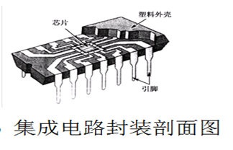
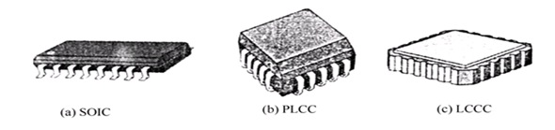
1.4.4 集成电路
1）集成电路的类型
（1） 制造工艺分类
TTL类型:用双极型晶体管构成的集成门电路；TTL是工艺制造技术的缩写；速度快，集成度低，对静电放电不敏感；通常直流电源：+5V。
CMOS类型：用CMOS管逻辑的集成电路。主导技术，可能替代TTL技术，功耗小，集成度高。直流电源：+5V，+3.3V等等。
（2）封装类型
取决于芯片装配在印制在电路板上的方式（很多）：
一类是插孔装配：DIP双列直插式
另一类是平面装配：SOIC、PLCC、LCCC

Slide 28
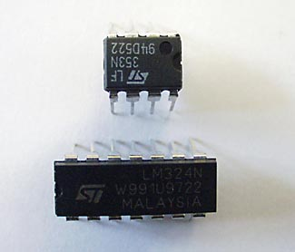
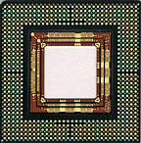
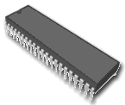

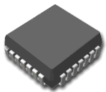

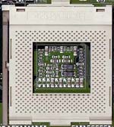

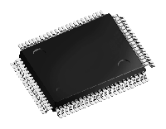
集成电路封装形式
DIP (Dual Inline Package)
BGA (Ball Grid Array Package)
SDIP
PLCC (Plastic Leaded Chip Carrier)
QFP (Plastic Quad Flat Package)
SOP
Socket423
LCC (Leadless Ceramic Chip)
LQFP
Notes:
封装名称：PLCC(plastic leaded chip carrier)
封装简介：
带引线的塑料芯片载体。表面贴装型封装之一。引脚从封装的四个侧面引出，呈丁字形 ， 是塑料制品。美国德克萨斯仪器公司首先在64k 位DRAM 和256kDRAM 中采用，现在已经 普 及用于逻辑LSI、DLD(或程逻辑器件)等电路。引脚中心距1.27mm，引脚数从18 到84。 J 形引脚不易变形，比QFP 容易操作，但焊接后的外观检查较为困难。 PLCC 与LCC(也称QFN)相似。以前，两者的区别仅在于前者用塑料，后者用陶瓷。但现 在已经出现用陶瓷制作的J 形引脚封装和用塑料制作的无引脚封装(标记为塑料LCC、PC LP、P －LCC 等)，已经无法分辨。为此，日本电子机械工业会于1988 年决定，把从四侧引出 J 形引 脚的封装称为QFJ，把在四侧带有电极凸点的封装称为QFN(见QFJ 和QFN)

Slide 29
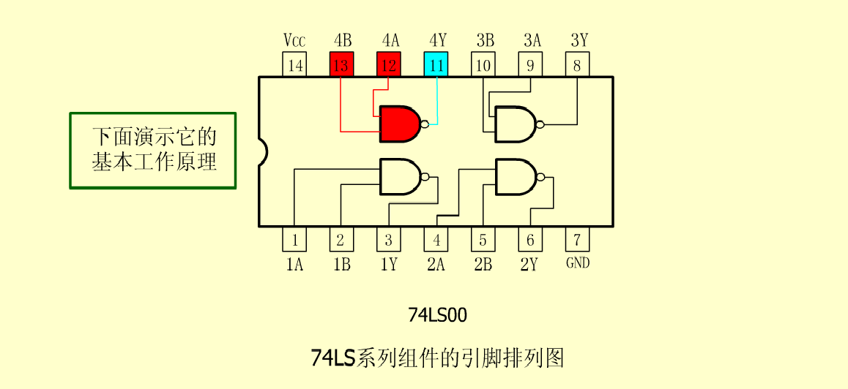
74系列芯片的引脚排列图

Slide 30
（3）规模类型 （SSI： Small-Scale Integration）
指单个芯片上集成的等效门电路数目的多少。按照电路的复杂性的不同，通常分为：
①小规模集成电路SSI：12个等效门以下，实现基本逻辑门的集成；
②中规模集成电路MSI：12~99个门，实现功能部件级集成；
③大规模集成电路LSI：100~9999个门，实现了子系统的集成；
④超大规模集成电路VLSI：10000~99999个门，实现系统级的集成；
⑤甚大规模集成电路ULSI：10万以上个门，实现大型存储器、大型微处理器等复杂系统的集成。
⑥巨规模集成电路GSI（Giga-Scale Integration）

Slide 31
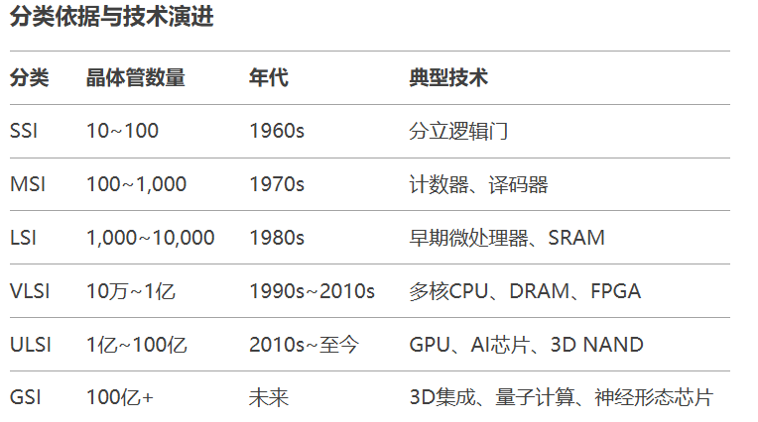
来自DS

Slide 32
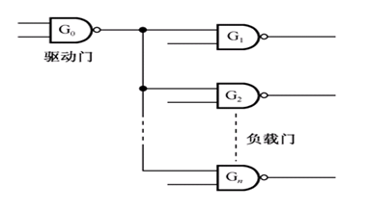
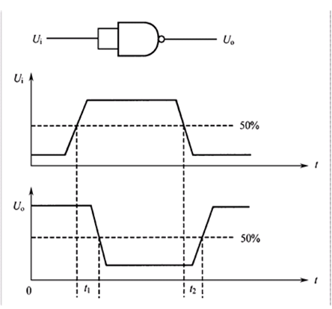
2）集成电路的使用特性
（1）负载能力：一个门的输出端所能连接的下一个逻辑门输入端的节点个数，称为该逻辑门的扇出（FANOUT）。
（2）延迟特性：平均传输延迟时间是反映门电路工作速度的一个重要参数。以与非门为例：

Slide 33
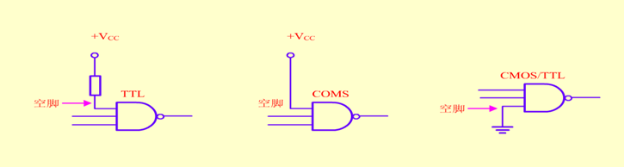
（3）功耗特性
集成电路的功耗和集成度密切相关。功耗大的器件集成度不能很高，否则，器件因无法散热而容易烧毁。
当输出端空载、门电路输出低电平时，电路的功耗称为空载导通功耗。空载功耗还和工作频率有关，频率越高，空载功耗越大。
（4）空脚处理
为了保证电路工作的可靠性，未使用的输入端引脚应当连接到一个固定的逻辑电平（高或低）。
空脚处理方法

Slide 34
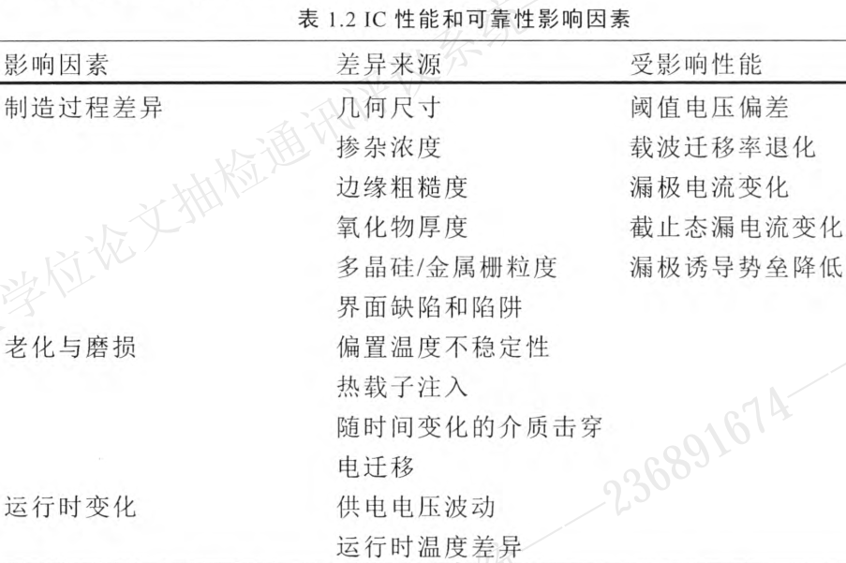
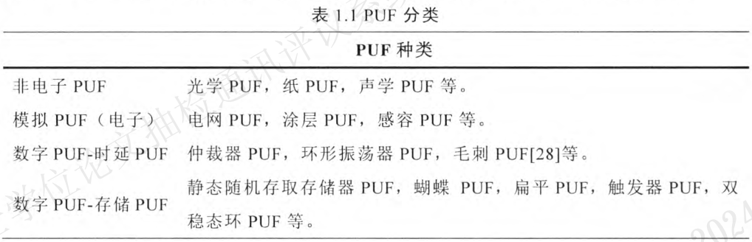
PUE：Phyical Uncloned Founction

Slide 35
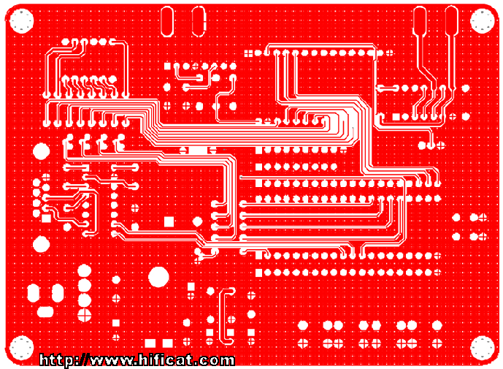

Slide 36
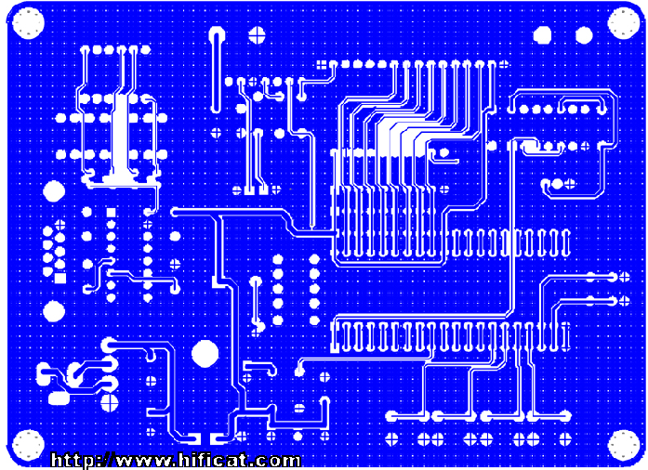

Slide 37
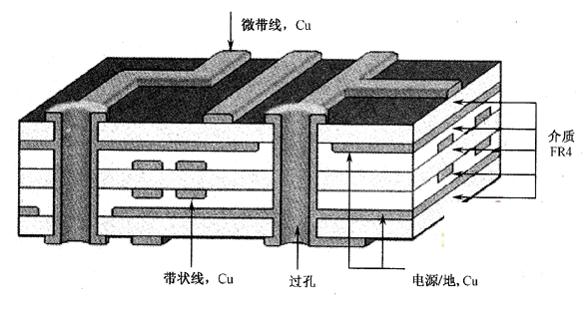
Notes:
五层六面板。二十四层以下印制电路板pcb基板(包括盲埋孔, 阻抗控制电路板)，主要产品：喷锡板、镀金板、化金/银/锡板、厚铜箔电路板，高tg线路板，高频板，无卤素板，散热铝基电路板，超薄超小厚金电路板bt材料，bga封装线路板,盲埋孔电路板, 特性阻抗控制电路板，碳膜按键板，平面绕阻板，半孔板等特殊金属电路板, 手机电池按键板，cob邦定电路板。
目前的印制板高速信号传输线可分为两大类：一类是高频信号传输类，它与无线电的电磁波有关，以正弦波传输信号，如雷达、广播电视和通讯(移动电话、微波通讯、光纤通讯等)；另一类是高速逻辑信号传输类，这一类产品以数字信号传输，与电磁波的方波传输有关，这一类产品开始主要在电脑，计算机中应用，现在已应用到家电和通讯类电子产品中。
为了达到高速传送，对微波印制板基板材料的电气特性有明确的要求。要实现传输信号的低损耗和低延迟，必须选用介电常数和介质损耗角正切小的基板材料，一般有陶瓷材料、玻纤布、聚四氟乙烯和其他热固性树脂等。
在所有的树脂中，聚四氟乙烯的介电常数(εr)和介质损耗角正切(tanδ)最小，而且耐高低温性和耐老化性能好，最适合作为高频基板材料，是目前用量最大的微波印制板基板材料。

Slide 38
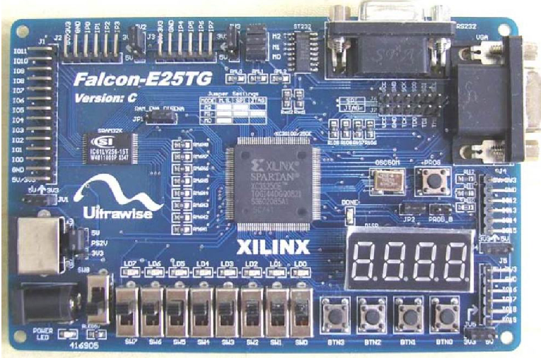
一种xilinxFPGA开发板

Slide 39
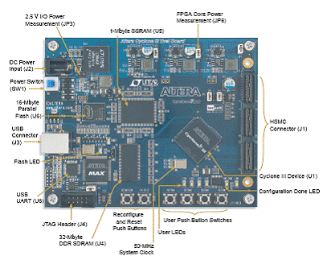
一种ALTERA FPGA开发板

Slide 40
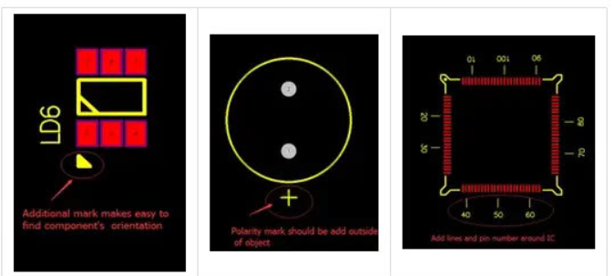

PCB板上的丝印
PCB设计有许多的层（可达60层以上），丝网层是这些层中的一层。丝印必须印刷在PCB表面，每个PCB至多有两个丝印层，即顶部和底部。PCB表面空间有限 ，其丝印一般打印组件参考指示符，公司徽标，制造商标志，警告符号，部件号，版本号，日期代码等各种有用或重要的信息。

Slide 41

一种简易的FPGA开发板

Slide 42

FPGA模块子板

Slide 43

I/O及MCU子板

Slide 44



Slide 45


Slide 46


Slide 47


